Slide 1

PENGGUNAAN INSTAGRAM SEBAGAI MEDIA PEMBELAJARAN DARING SISWA SMA PADA MASA PANDEMI COVID19
Mochamad Nizar Narendra
04040520117
Dosen Pengampu: Esti Novi Andyarini, M. Kes

Slide 2

Latar Belakang
Pemahaman siswa Sekolah Menengah Atas (SMA) dalam penggunaan Instagram sebagai media pembelajaran online
Pandemi covid19
Perubahan kebijakan sistem pendidikan di Indonesia yang dialihkan menjadi Pembelajaran Daring
siswa sma menggunakan instagram sebagai media pembelajaran

Slide 3

Tujuan Penelitian
Penelitian ini bertujuan untuk mengetahui pemahaman penggunaan fitur-fitur yang ada pada aplikasi media sosial Instagram dalam mendukung proses pembelajaran saat pandemi Covid-19 Siswa Menengah Atas (SMA).

Slide 4

Manfaat Penelitian
Manfaat Teoritis
Diharapkan dapat memberikan inovasi baru dalam proses pembelajaran di dunia pendidikan dengan memanfaatkan aplikasi Instagram.
Manfaat Praktis
Bagi guru
Bagi pelajar
Bagi instansi pendidikan
Bagi peneliti selanjutnya

Slide 5

Bab ii
MEDIA SOSIAL
Media sosial adalah sebuah media dalam internet yang memberikan kemungkinan pengguna bisa berinteraksi, kolaborasi, komunikasi, antar pengguna dengan cara hubungan sosial secara virtual. Adanya media sosial memungkinkan manusia untuk dapat saling berinteraksi tanpa dibatasi oleh ruang dan waktu yang dilakukan secara online.

Slide 6
DAMPAK MEDIA SOSIAL
Jenis – Jenis
Dampak positif
digunakan menjadi sebuah inovasi dalam model pembelajaran.
menjadi sebuah pengenalan dan pengembangan terhadap pola pemikiran dalam pemecahan masalah, kreativitas, dan inovasi di bidang teknologi.
Dampak Negatif
kurangnya bersosialisasi secara langsug
perubahan budaya
Proyek Kolaborasi Website
Blog dan Microblog
Konten
Situs Jejaring Sosial
Virtual Game World
Virtual Social World

Slide 7
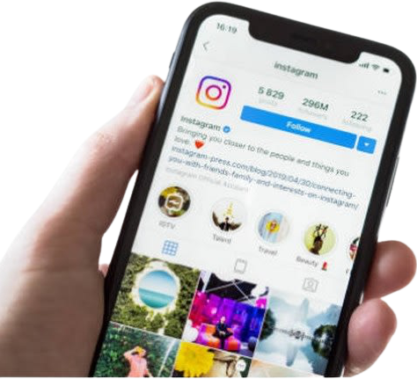
Bab ii
INSTAGRAM
Instagram adalah bentuk komunikasi media sosial yang memberikan fitur berbagi foto dan video yang bisa dilihat oleh pengguna Instagram lainnya. Dalam awal peluncurannya pada Oktober 2010, instagram sudah memiliki banyak unggahan dan mengalami perkembangan yang sangat cepat.

Slide 8
Kekurangan
Kelebihan
Membutuhkan kuota yang lumayan besar agar dapat menjalankan aplikasi instagram.
Dalam pembelajaran, guru tidak bisa mengawasi secara intensif.
Konten atau unggahan dalam instagram banyak yang kurang baik.
Kurangnya interaksi secara langsung antar guru dan siswa .
Dapat mengaplikasikan penggunaan instagram di mana saja dan kapan saja.
Memiliki fitur komentar yang akan menimbulkan interaksi antara pengguna.
Bisa dimanfaatkan sebagai tempat media pembelajaran.
Mengasah pengguna untuk kreatif dan inovatif dalam penggunaan instagram dan fitur di dalamnya.
Penggunaan instagram mudah dan tidak memerlukan pelatihan khusus.
Terdpat fitur “simpan”, yang berguna untuk menyimpan sebuah konten di dalam penyimpanan.

Slide 9
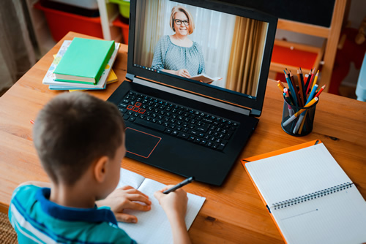
Bab ii
PEMBELAJARAN DARING
Pembelajaran daring merupakan tata cara belajar yang memakai model interaktif berbasis Internet serta Learning Manajemen System (LMS). Semacam memakai Zoom, Google Meet, Google Drive, dan sebagainya. Aktivitas daring antara lain seminar, kelas online, serta segala aktivitas yang digunakan dengan memakai jaringan internet serta perangkat computer.

Slide 10
Kelebihan
Kekurangan
Pendidikan terpusat serta melatih kemandirian kepada para anggota.
Waktu serta tempat yang fleksibel untuk di akses.
Pengeluaran yang terjangkau bagi para anggota.
Akses yang luas dalam pertumbuhan pengetahuan.
Kurang cepat dalam respon feedback antara anggota dalam proses belajar mengajar.
Perlu banyak waktu bagi pengajar atau pemateri mempersiapkan materi maupun alat untuk pembelajaran.
Beberapa orang kurang nyaman dengan pembelajaran model daring.
Akan menimbulkan beberapa hal seperti frustasi, dan kebingungan.

Slide 11
Bab ii
Pemanfaatan Instagram Sebagai Media Pembelajaran Daring Siswa SMA Pada Masa Pandemi Covid19
Tujuan media pembelajaran dengan menggunakan instagram agar dapat mempermudah proses pembelajaran sehingga bisa lebih efektif dan efisien pada masa pandemi covid19. Penggunaan media yang interaktif secara optimal dapat mempercepat penyerapan dan pemahaman siswa dalam materi pembelajaran serta pemberian tugas secara terstruktur dengan memperhatikan indikator pencapaian kompetensi pembelajaran. Tugas yang dikerjakan siswa tersebut dapat diwujudkan menjadi sebuah karya dalam bentuk video gambar sesuai dengan topik yang akan dinilai dengan memanfaatkan media sosial instagram yang melibatkan fasilitas fitur instagram yang tersedia.

Slide 12
Terima kasih

